Slide 1
Мастер-класс
Витражные наклейки.
Notes:
Данный мастеркласс пригодиться не только воспитателям детских садов, но и людям, любящим украшать свой дом, неся при этом минимум затрат. К тому же вещи, сделанные своими руками несут тепло и любовь человека, их создавшего.

Slide 2
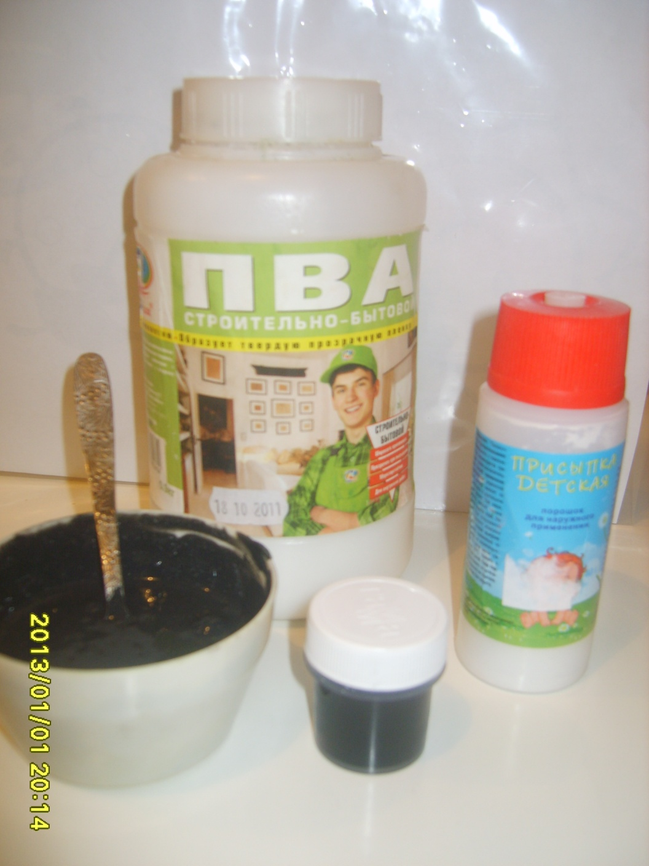
шаг 1
Рецепт краски.
Для начала необходимо приготовить массу, из которой позже получится сама наклейка.
Делаем так:
В клей ПВА добавляем гуашь нужного цвета(можно немного, лишь бы клей окрасился), перемешиваем – всё. Некоторые рекомендуют добавить туда немного талька(детской присыпки), хотя на мой взгляд это не обязательно.

Slide 3
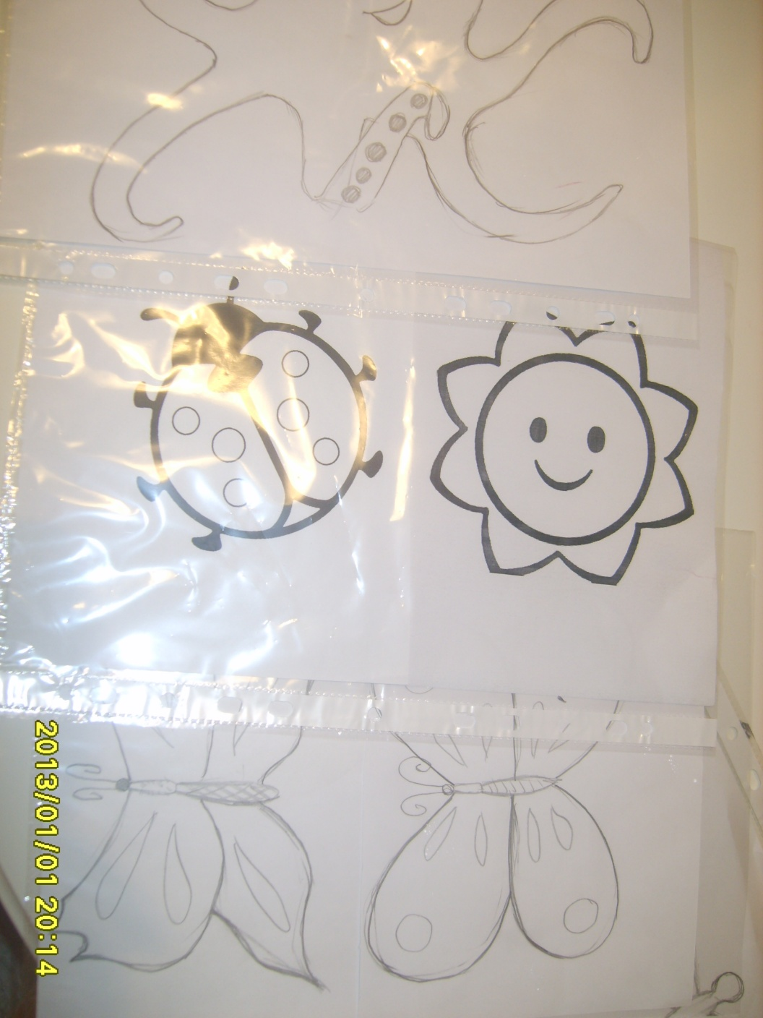
Шаг 2
Основа.
Выбираем желаемый рисунок: из детской раскраски, лично придуманный- не важно. Для начинающих совет – избегайте мелких узоров и деталей(трудно раскрасить).
Выбранный рисунок вставляем в файл – основа готова.

Slide 4
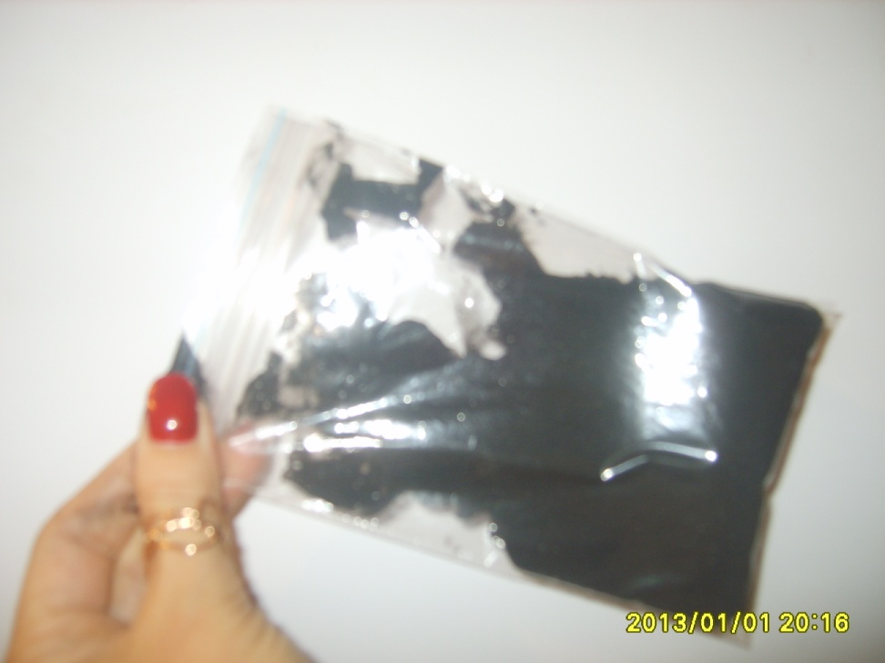
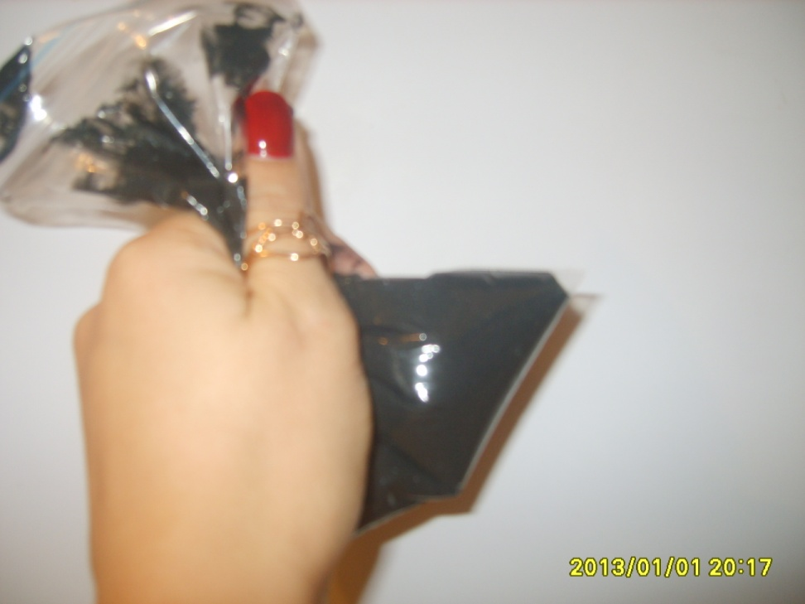
Шаг 3 готовую краску переливаем в пакет, сгоняем в уголок по типу кондитерского мешочка и аккуратно срезаем уголок пакета( должна получиться маленькая дырочка)

Slide 5
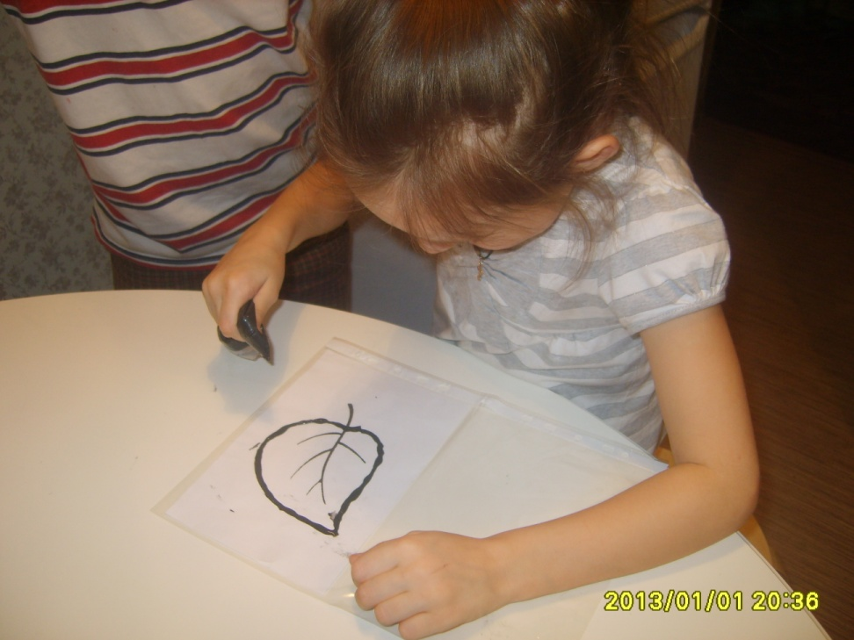
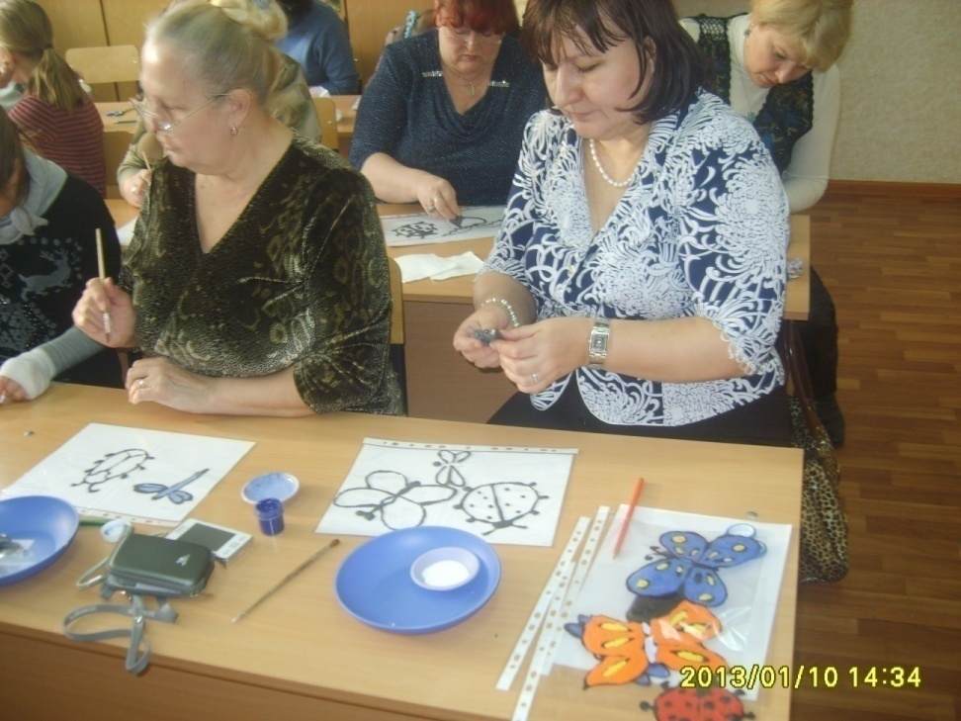
Шаг4 аккуратно выдавливаем из пакета краску по контуру рисунка.
Контур может быть и чёрным, и белым, зависит от идеи.

Slide 6
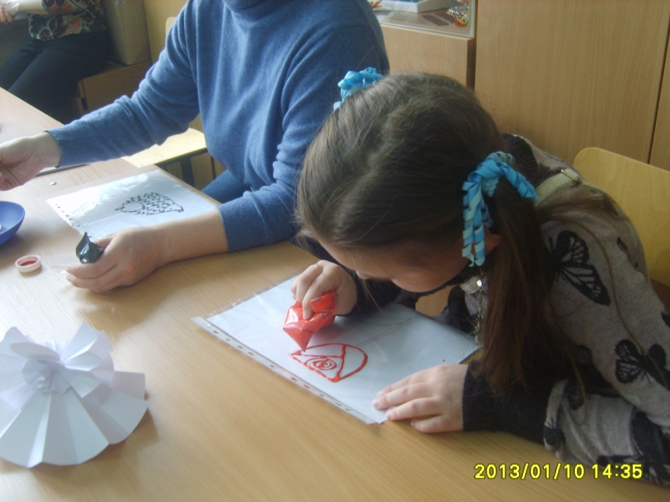
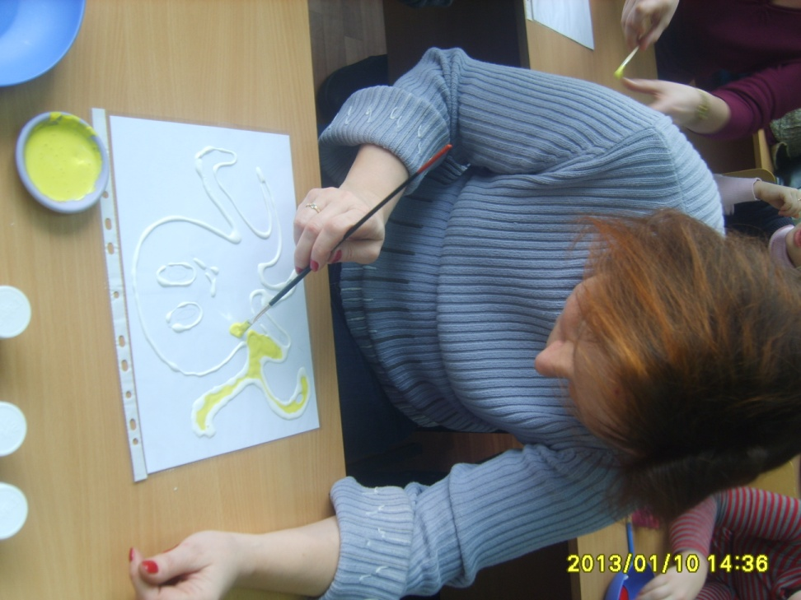
Теперь нужно дать контуру подсохнуть, чтобы краски не смешивались.

Slide 7
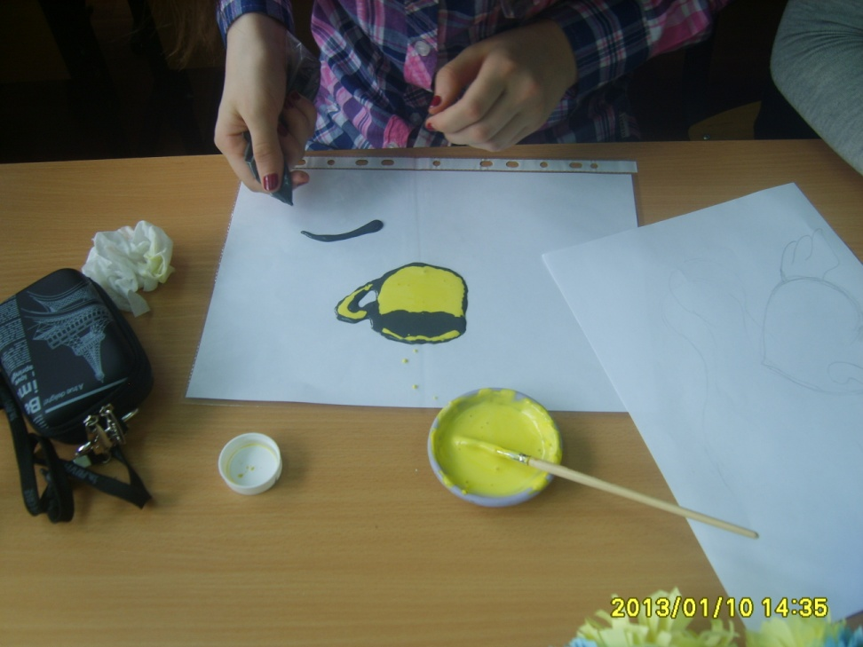
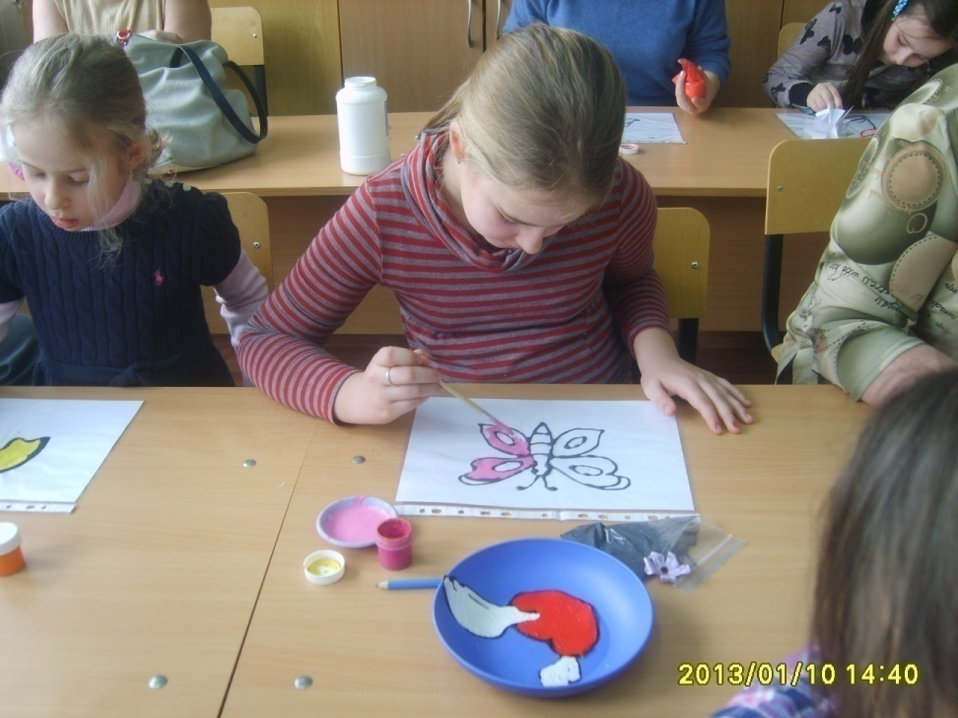
Шаг 5
По тому же принципу смешиваем другие цвета теперь их не обязательно помещать в пакет, можно наносить прямо из тарелки. Важно не раскрашивать кистью, а выкладывать краску довольно толстым слоем – так прочнее получится наклейка.

Slide 8
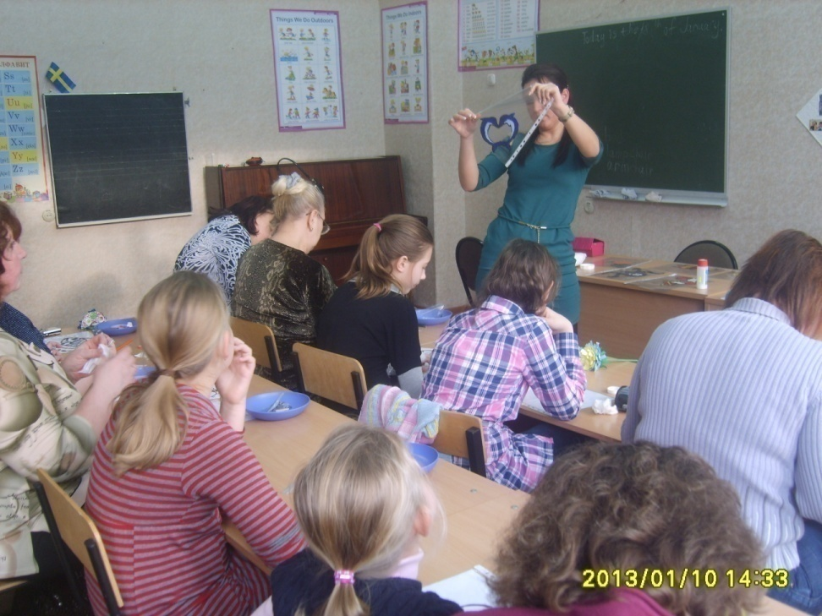
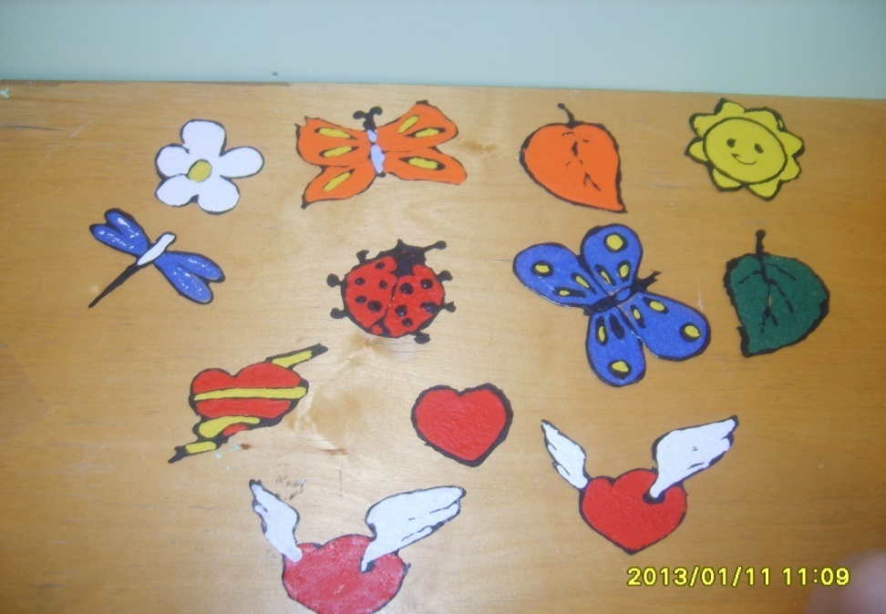
Финал осталось высушить работу при комнатной температуре(не на батарее!), за ночь высыхает великолепно. Высохшая наклейка прекрасно отделяется от файла.

Slide 9
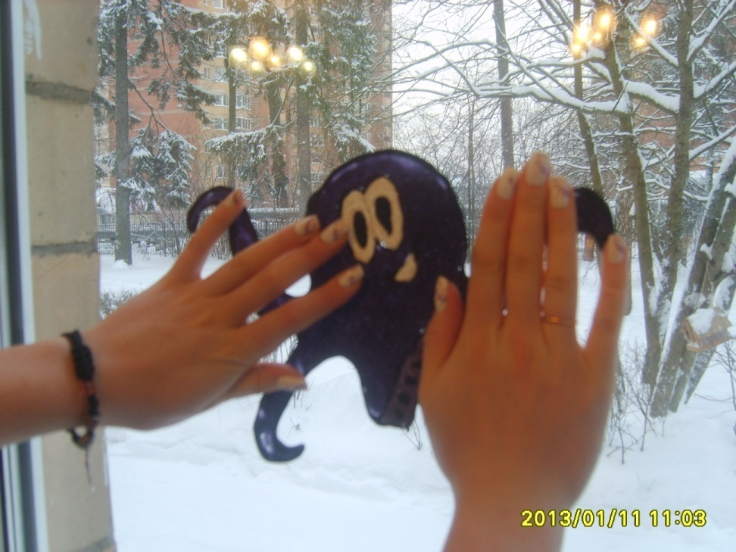
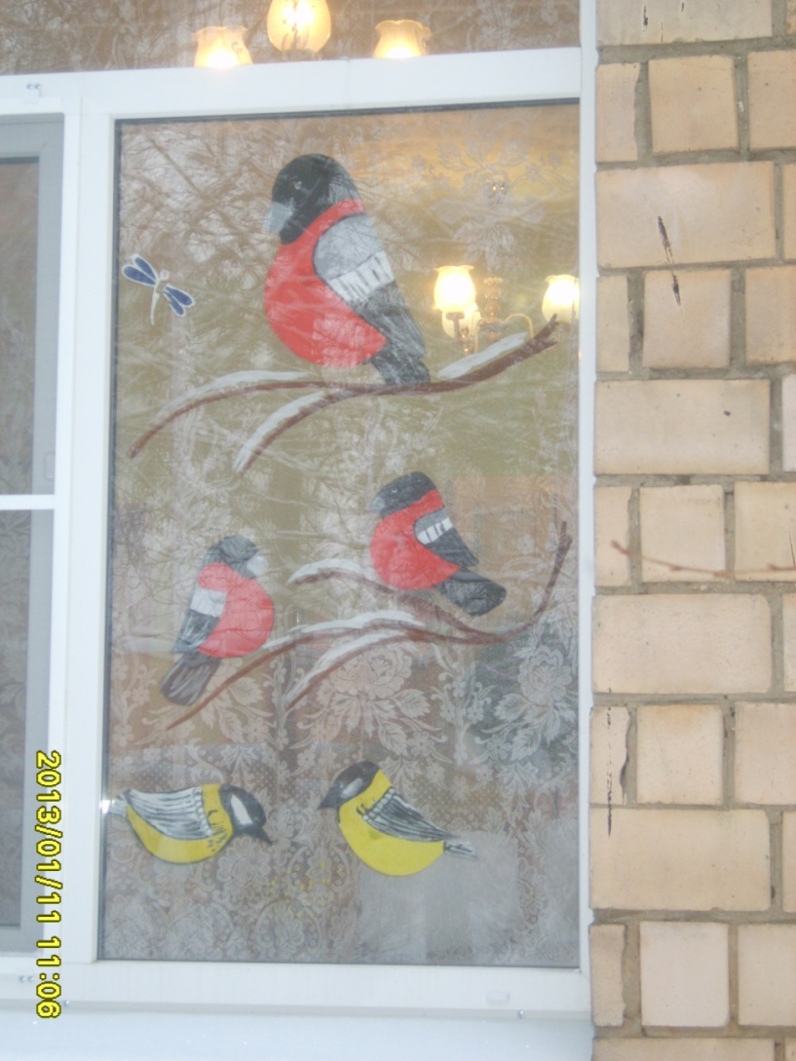
Результат: получившуюся наклейку прислоните к стеклу или зеркалу и накройте ладонями – от их тепла наклейка приклеивается к поверхности и прекрасно держится. Так же легко она и снимается, не пачкая стекло(если конечно вода не попала).

Slide 10
Таким образом вы можете создать для себя целую коллекцию уникальных многоразовых наклеек. Всегда оригинально и интересно украшать свой дом к любому празднику и торжеству. А может просто порадовать друзей необычным подарком.
Желаю успеха!

